Slide 1
Tievelhovartti (24.09.2024)

Slide 2
Agenda
Ajankohtaiset kuulumiset
Liikennelaskelmaprosessi (LAM ja YL) ja tietojen ylläpito Tievelhoon, Kimmo Saastamoinen

Slide 3
Ajankohtaiset kuulumiset
Data
YHA lähtötietopakettien valmistelu käynnissä.
Kaikki operointiin lähetetyt varuste- ja laiteinventointitiedot viety järjestelmään, lukuun ottamatta Uudenmaan ELYn inventointeja joiden vienti vielä kesken. Maanteiden hoitourakoiden kilpailutuksien lähtötietojen hakeminen kilpailutusportaalista lähenee. Aloituspäivä 1.10.2024.
Varareittikokonaisuuden osalta odotetaan konsultilta vielä viiden ELYn tietoja varareittien ja varareittiluokituksien osalta. Varmistetut reitit viety järjestelmään kokonaisuudessaan.
Tukiklinikka materiaaleissa lisää dataan liittyvää: https://ohje.velho.vaylapilvi.fi/tievelho/koulutukset-ja-tilaisuudet/tievelhon-tietojen-yllapidon-tukiklinikka/ .
Tietorakenteet
Muutokset: https://ohje.velho.vaylapilvi.fi/tievelho/tietorakenne/tietorakennemuutokset/
Uuden nopeusrajoituskohdeluokan toteutus vielä kesken ja data vientejä päästään testaamaan kunnolla tämän/ensi viikon aikana.
Pumppaamot kohdeluokka validoitu tietorakenteiden osalta asiantuntijoiden toimesta. Validoinnissa huomattu rakenteisiin liittyviä uusia tarpeita, jota toteutetaan mahdollisimman pian. Ensimmäisen ELYn osalta saatu testipaketti datan osalta ja testidata ajettu onnistuneesti Tievelhon STG ympäristöön. Seuraavaksi lähdetään keräämään dataa muista ELYstä.
Väylän luonne kohdeluokkaan muutamia muutoksia tulossa: Tarkennusta voidaan käyttää päällekkäin samalla tieosuudella. 1 ja 2 ajorataisilla tieosuuksilla vain tietyt ominaisuudet sallittuja. Toteutetaan validointi, joka tarkastaa syöttö vaiheessa, ettei ristiriitoja synny.
Kasvillisuusrakenteisiin toteutettu tietorakennemuutoksia. Data siirrot tehdään hoidon urakoiden kilpailutusten jälkeen.

Slide 4
Ajankohtaiset kuulumiset (jatkuu)
Ohjeet ja viestintä
Velho uutiskirje julkaistaan lokakuun aikana.
Tiestötiedot viestintä Q4/2024 ja Q1/2025 julkaistaan syys-lokakuun vaihteessa.
Käyttöliittymä
Tieosuushaun urakkarajauksessa haasteita. Korjaus viety tuotantoon 19.09.2024. Jos datassa näkyy edelleen haasteita niin ilmoitelkaa tiestotuki@vayla.fi osoitteeseen!
GeoJSON -export tuotannossa 19.09.2024 lähtien (tiekohdehaku).
Integraatiot
Seuraavaksi automatisoidaan opasteet ja tienvarsimainokset. Määrittely aloitettu asiantuntijaryhmässä. Juhana lähettänyt kyselyn ELYlle tietorakennetarpeista ja palaute käsitelty työryhmässä.
Muut
Suomen Väyliin tulossa taajamerkkeihin perustuva aluemuotoinen data taajama-alueista

Slide 5
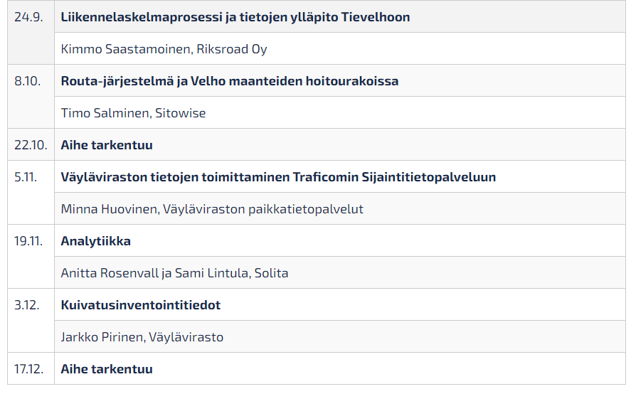
Seuraavat Tievelho-vartin teemaosat
https://ohje.velho.vaylapilvi.fi/tievelho/koulutukset-ja-tilaisuudet/tievelho-vartit/
Syksyn aiheita:

Slide 6
24.9.2024
Liikennelaskenta – taustaa
Liikennetietopalvelut siirtyivät Fintrafficille v. 2019 (aikaisemmin Väyläviraston tehtäviä).
Liikenteen automaattinen mittaus (LAM)
Yleinen liikennelaskenta (YL).
Fintraffic on kilpailuttanut LAM- ja YL-palvelut ja rakennuttanut uudet tietojärjestelmät aikaisempien tilalle.
Tiiran on korvannut LAM-raportointijärjestelmä (PowerBi), joista osa raporteista on esillä myös Fintrafficin web-sivuilla. Aineiston jakelua myös Digitraffic-palvelun kautta.
Täysin uusi LAM-korjaussovellus rakennettu, jossa automaattisella poikkeamaetsinnällä haetaan tarkistettavat pistetiedot. Lisäksi koneoppimisen mallien perusteella tehdään korjausesitykset.
Yleinen liikennelaskenta jaettiin kahteen osaan: maastotyöhön ja tiedon prosessointiin.
Näistä maastotyöt on kilpailutettu useampaan otteeseen ja nyt viimeisin kilpailutus koski koko maan mittauksia (tästä vuodesta lähtien).
Liikennetiedon prosessointi jäi Fintrafficin asiantuntijoiden tehtäväksi.
Sekä LAM- että YL-ohjelmistojen kehitystyön on toteuttanut Productivity Leap Oy (Pekka Kinnunen, Timo Viinikka).
Ohjelmistoihin liittyvissä määrittelyissä on ollut mukana Riksroad Oy (Kimmo Saastamoinen).
Fintrafficin osalta palveluista vastaa palvelupäällikkö Eetu Karhunen ja asiantuntijatyöstä Mikko Tuomivirta.

Slide 7
24.9.2024
Liikennelaskenta – toimijoiden roolit
Fintraffic Tie (Palveluiden hankinnat)
Yleinen liikennelaskenta (YL)
Otoslaskennat
Liikkumistieto
TomTom tiedot
Jatkuvat- ja projektilaskennat
Liikenteen automaattinen mittaus (LAM)
LAM-pisteet (perinteinen tekniikka)
LML-pisteet (uudet laskentatekniikat)
LAM-huoltopalvelu
Väylävirasto
Palvelusopimus
Mahdolliset asiakaspalautteet
Konstruointikertoimien hyväksyntä
Velho
Fintraffic Tie (Asiantuntijatyö)
Kohdesuunnittelu
Liikennetietojen päivittäminen Velhoon
LAM tunnuslukulaskenta
Konstruointi
Otosten estimointi
Muut estimoinnit
LAM-tietojen tarkistus ja korjaus
Liikenteen kehitys
Ely-alueet
Kohdeluettelo, kommentointi
Liikennetiedon oikeellisuus
hg-muutostarpeet
Mahdolliset asiakaspalautteet

Slide 8
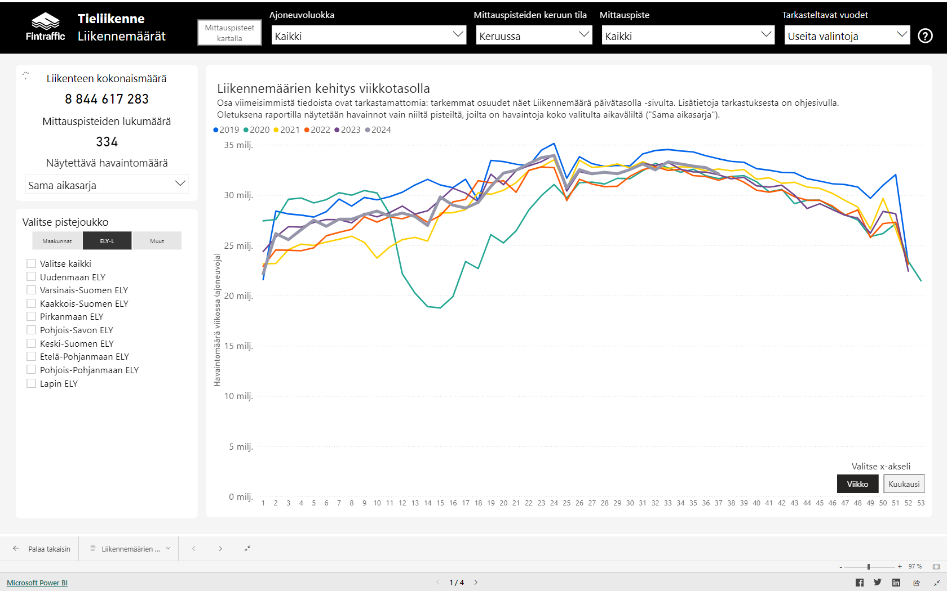
24.9.2024
Liikennelaskenta – LAM-raportointi, Fintrafficin web-sivut
https://www.fintraffic.fi/fi/fintraffic/liikennemaarat

Slide 9
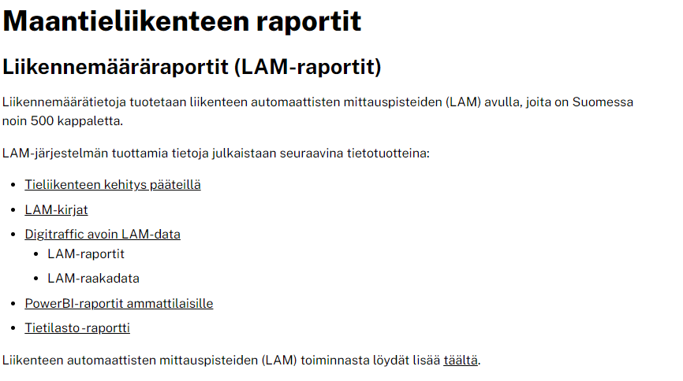
24.9.2024
Liikennelaskenta – LAM-raportointi, Fintrafficin web-sivut
https://www.fintraffic.fi/fi/fintraffic/liikennemaarat/tieliikennemaarat

Slide 10
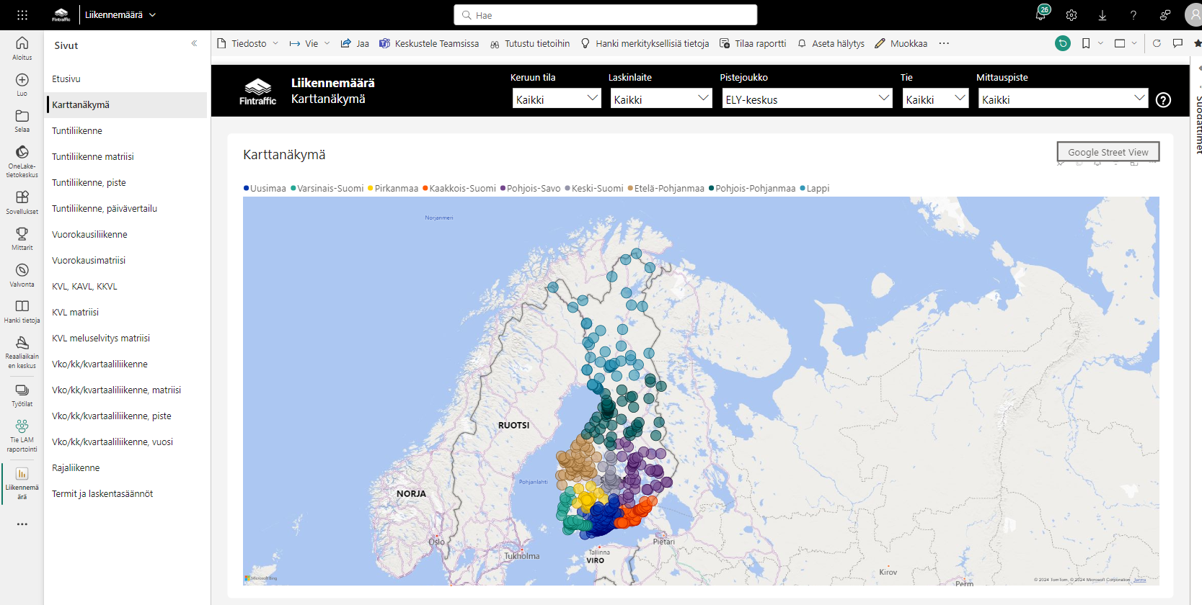
24.9.2024
Liikennelaskenta – LAM-raportointi, PowerBi
https://app.powerbi.com/groups/da823932-732c-488a-b308-f419110e050e/reports/b70ca648-65e1-4727-97e1-c438cb384156/ReportSection986c5506834c058256d3?experience=power-bi

Slide 11
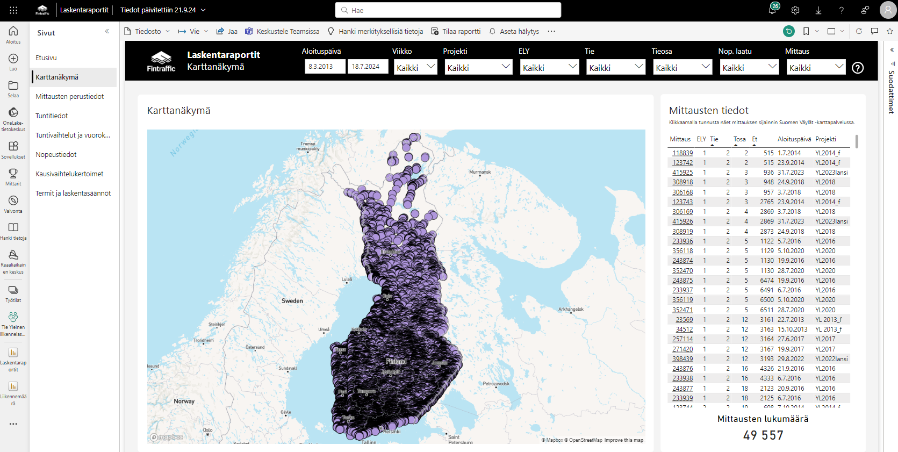
24.9.2024
Liikennelaskenta – YL-raportointi, PowerBi
https://app.powerbi.com/groups/fbd95e19-472b-4e36-80e0-926b38d555d0/reports/0eefd4f5-aea0-4976-8095-89dcc4c06002/ReportSection337b08d020955e40ac90?experience=power-bi

Slide 12
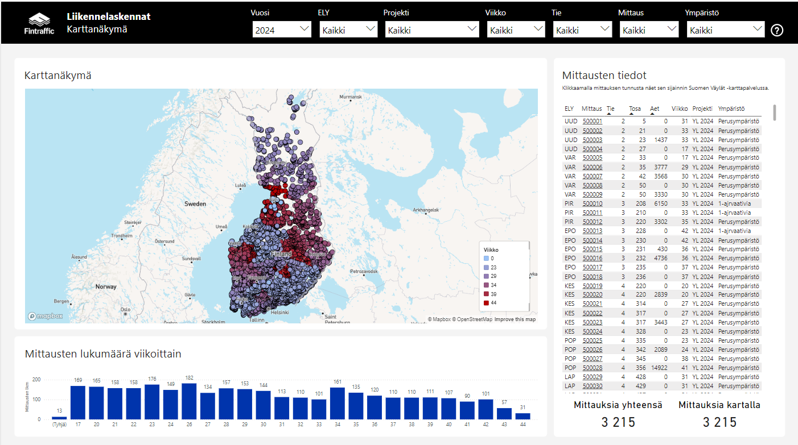
24.9.2024
Liikennelaskenta – Kohdeluettelo, PowerBi

Slide 13
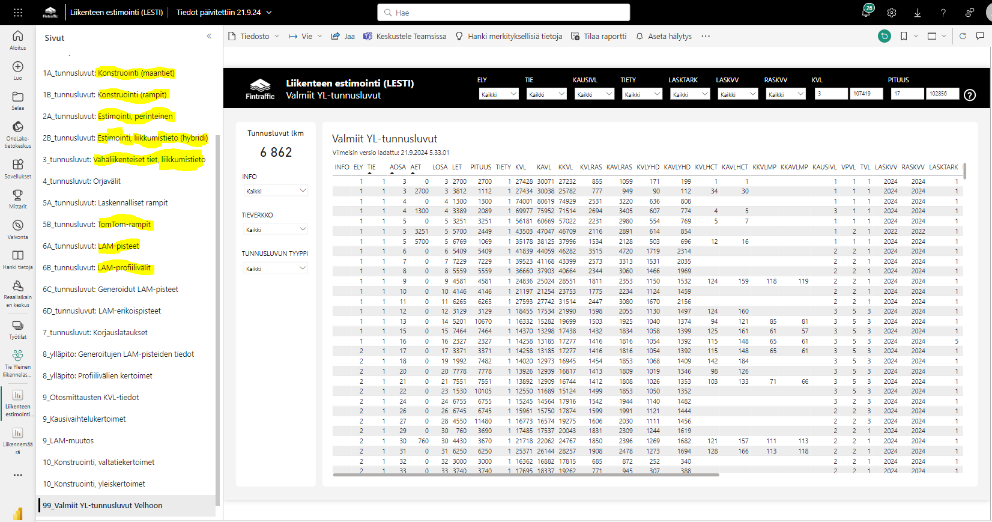
24.9.2024
Liikennelaskenta – LESTI

Slide 14
24.9.2024
Liikennelaskenta – VELHO ja Suomen Väylät

Slide 15
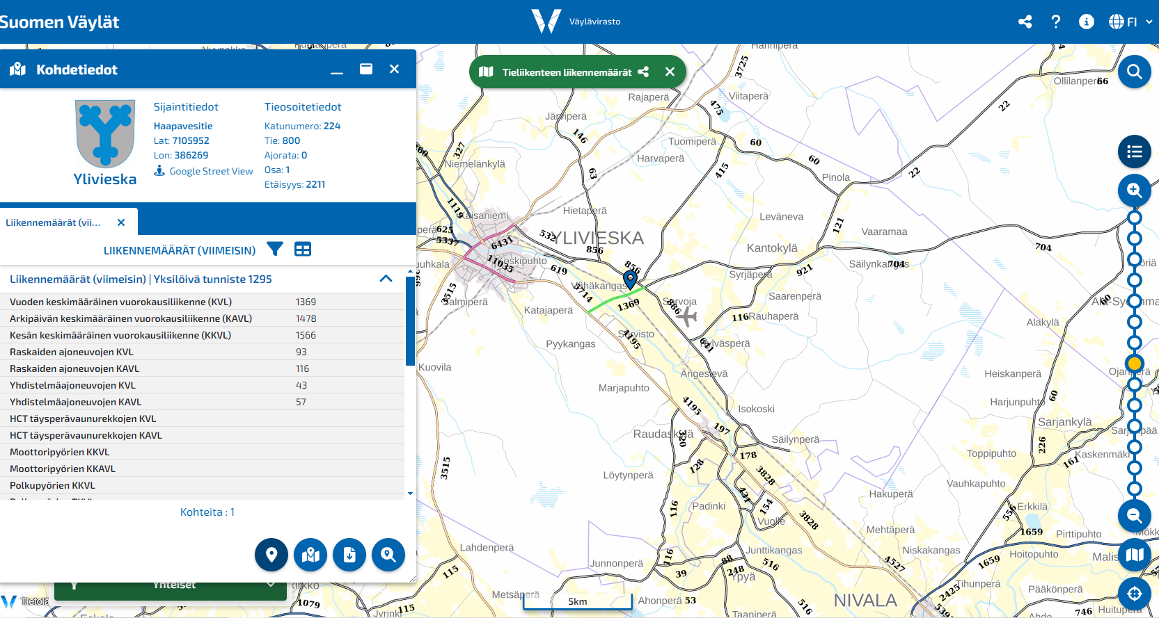
24.9.2024
Liikennelaskenta – VELHO ja Suomen Väylät

Slide 16
YLEINEN LIIKENNELASKENTA 2024-2029
24.9.2024
Väylävirasto
Kuvatietovarasto
VELHO
Latauspalvelu
Lähetyspalvelu
(korjaukset)
Lähetys
operaattorille
Fintraffic Tie
Laskentaraportit
Käyttäjät: Väylä, Ely, konsultit
Suunnitteluohjelmisto
Kohdesuunnittelu
Hg-välien ylläpito (pohjustus)
Menetelmätaulujen ylläpito*
LESTI (Liikenteen ESTImointi)
Estimointi (otos)
Perinteinen
Liikkumistieto
LAM-pisteet
LAM-profiilivälit
LAM-generoidut
LAM- ja LML-pisteet
liikennetiedot
kausikertoimet
LAM-järjestelmä
LT-menetelmä
Konstruointi
Liikkumistieto
validointi
kausikertoimet
Kohdeluettelo
2-ajr välien laskenta-menetelmät **
Ramppiliikenteen estimointi
rampit
1-ajr kohteet
Seurantaohjelmisto
Palveluntuottajat
Mittaussuunnitelma
Tuntiliikennetiedot
Viikkoliikennetiedot
Nopeustiedot
Metatiedot
Asennuskuvat
Poikkeamat
Liikkumistieto
Telia
TomTom
* hg-välien laskentatapa
** ramppi- ja profiilimenetelmä, jatkuvat laskentapisteet sekä projektilaskennat
Maastotyö (otoslaskennat)
Ramboll
Destia

Slide 17
24.9.2024
Kiitos!
Kysymyksiä
Eetu.Karhunen@fintraffic.fi
Mikko.Tuomivirta@fintraffic.fi
Kimmo.Saastamoinen@riksroad.fi

